Slide 1
Лекция 9 Разграничение доступа к объектам в ОС Linux 1 Права доступа. Общие положения. 2 . Права доступа к файлам 3 Управление файлами

Slide 2
1. Права доступа. Общие положения.
Дискреционное управление доступом в ОС проекта GNU/Linux базируется на понятии владения (использовании права доступа владения) файлом, каталогом, процессом (сущностями и субъект-сессиями). Так, в файловых системах семейства EXTFS, в частности, которая по умолчанию используется в Astra Linux , с каждым файлом или каталогом связана учётная запись пользователя — их владельца (owner). Процесс, функционирующий от имени такой учетной записи- владельца сущности, имеет право изменять дискреционные права доступа к ней, например назначать их учетным других пользователей ОС на основе стандарта POSIX ACL.
Для оптимизации и облегчения администрирования дискреционного управления доступом в случаях, когда к одним и тем же файлам или каталогам требуется установить одинаковые права доступа более чем для одной учётной записи пользователя, в ОС применяются группы учётных записей пользователей.

Slide 3
В результате для файлов и каталогов владельцем (обладателем к ним правом доступа владения) может быть задана группа. При этом для них остаются владельцами и соответствующие учетные записи пользователей. В перспективе при реализации в ОС ролевого управления доступом вместо учетных записей пользователей и групп владельцами будут задаваться роли или административные роли.
Т.О, при управлении доступом в ОС администрируют следующие его элементы:
- учётные записи пользователей (account);
- группы (логические объединения учётных записей пользователей с равными дискреционными правами доступа);
- права доступа к файлам, каталогам, другим объектам доступа (сущностям и субъект-сессиям);
- режимы доступа, обеспечивающие возможность учёта ряда особенностей управления доступом.

Slide 4
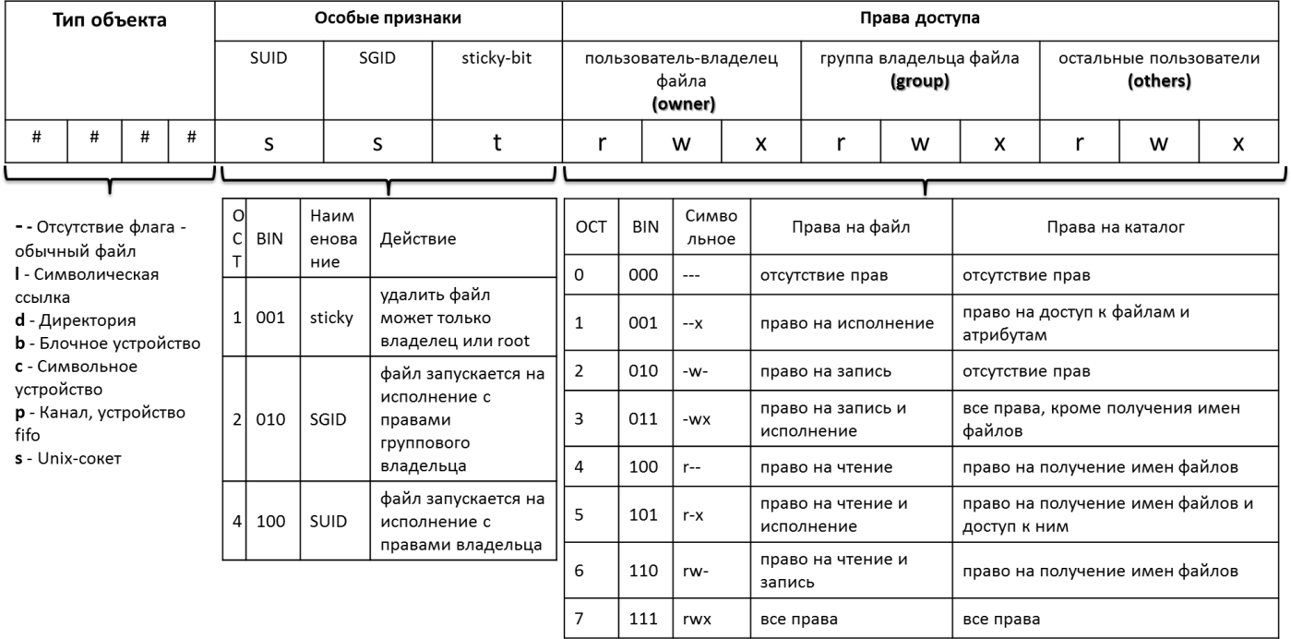
2 . Права доступа к файлам
Права доступа к файлу хранятся в специальном 16-битовом поле атрибутов файла (см. рис.).

Slide 5
Первые четыре бита устанавливают флаг типа объекта, они задаются при создании файла и не могут быть изменены.
Следующие три бита хранят особые признаки, влияющие на запуск исполняемых файлов и некоторые иные права:
sticky-бит устанавливается для каталога, установка его для файлов в современных системах игнорируется.
Дословно sticky обозначает «липкий», что довольно хорошо соответствует его смыслу. После установки данного флага удалить файл из каталога может только его владелец или суперпользователь.
В качестве примера использования данного бита можно привести файлообменник, в котором организовать доступ для всех пользователей, но исключить возможность случайного или преднамеренного удаления чужих файлов.
Установить sticky-бит может только суперпользователь, снять - суперпользователь или владелец каталога.

Slide 6
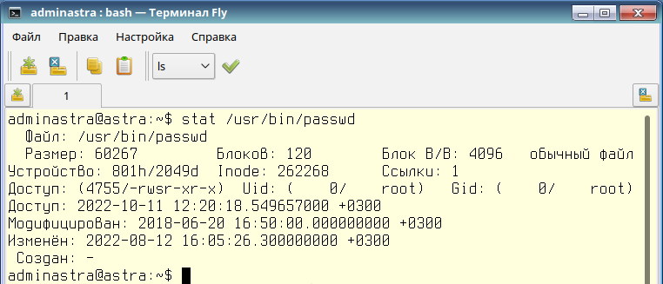
Флаги SUID и SGID позволяют любому пользователю запускать файл на исполнение с правами его владельца или группы. В обычных условиях файл запускается с правами текущего пользователя, что не всегда достаточно для его работы. Например, так работает утилита passwd, когда нужно чтобы пользователь имел возможность изменить свой пароль без повышения прав, но данная операция требует прав суперпользователя. Если проверить права на утилиту passwd, то будет видна запись rwsr-xr-x или 4755

Slide 7
При установке признаков SUID и SGID они заменяют символ x на s в соответствующей группе символьного представления (на рисунке 1 права доступа для субъекта-владельца) или записываются перед основными правами в восьмеричном виде.
Раздел «Права доступа» - это следующие девять бит, разделенные на блоки по три бита, которые содержат права доступа к файлу или директории.
Каждый файл в ОС, в соответствии со стандартом POSIX ACL, должен иметь владельца (пользователь, user), группового владельца (группа, group) и остальных пользователей (остальные, other), каждый из этих пользователей может иметь права на чтение (r), запись (w) и исполнение (x).
Заметим, что применительно к каталогам флаги имеют несколько иной смысл: r - право получения имен файлов в каталоге (но не их атрибутов), x - право получения доступа к файлам и их атрибутам, w - право манипулировать именами файлов, т.е. создавать, удалять, переименовывать.

Slide 8
Минимальный разумный набор прав на каталог: rx- (получения имен; получения доступа), так как только r позволит получить только имена файлов, но не их тип, размер и т.п.
Запись прав может производиться как в символьной, так и в числовой форме, для этого используют двоичное или восьмеричное (что удобнее) значение установленных битов.
Как правило, в системе используются преимущественно символьные обозначения, для целей администрирования обычно используются цифровые восьмеричные значения.
Стандартные права для вновь создаваемых файлов - 664, папок - 775, исключение - файлы и каталоги, созданные с правами суперпользователя, они получают 644 и 755 соответственно.

Slide 9
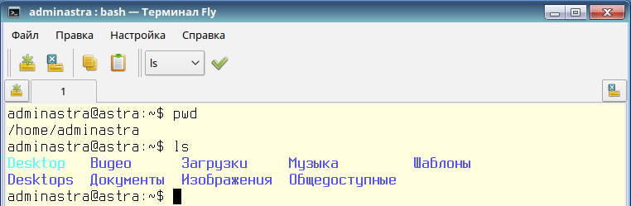
Для получения списка файлов и папок в текущей директории используется команда ls. Пример использования команды ls приведен на рисунке

Slide 10
С командой ls наиболее часто применяются следующие ключи:
l выдавать (в одноколоночном формате) тип файла, права доступа к файлу, количество ссылок на файл, имя владельца, имя группы, размер файла (в байтах), временной штамп и имя файла;
a включать в список файлы с именем, начинающимся с точки (показывать скрытые файлы);
C напечатать список файлов в колонках с вертикальной сортировкой;
F для каждого имени каталога добавлять суффикс '/', для каждого имени FIFO (“первым пришел — первым ушел) — '|' и для каждого имени исполняемого файла '*'.
R включить рекурсивную выдачу списка каталогов.
c использовать при сортировке (при задании опции -t или -l) время изменения состояния файла вместо времени последней модификации файла.
d выдавать имена каталогов, как будто они обычные файлы, вместо того, чтобы показывать их содержимое.
i предварять вывод для каждого файла его серийным номером (номеромinode).

Slide 11
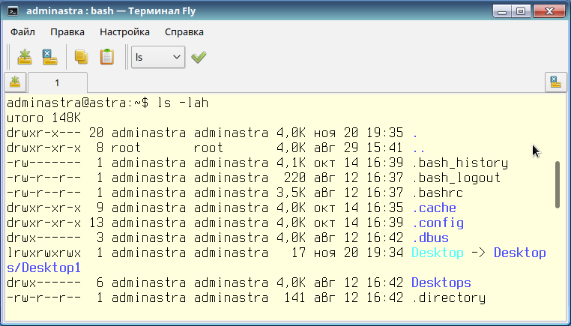
При применении ключей их можно комбинировать, например, запись ls -l -a –h можно записать как ls –lah (см. рис)
h, --human-readable — добавлять к каждому размеру файла букву размера, например, M для двоичных мегабайт (`мебибайт').

Slide 12
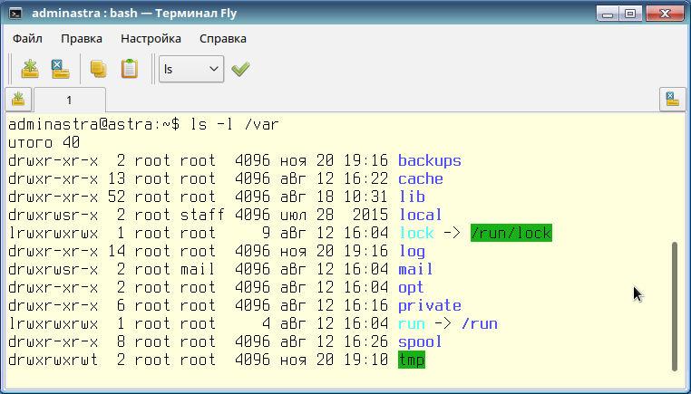
Полный список ключей можно получить командой:
ls --help | less
Передача вывода утилите less позволит выводить данные постранично, листание страниц производится клавишей Пробел, выход из режима кнопкой Q.
С помощью команды ls можно просмотреть содержимое любой директории, находясь в текущей директории, например:

Slide 13
Права доступа могут быть изменены только владельцем файла или пользователем с правами администратора системы. Для изменения прав используется команда:chmod[u|g|o|a] [+|-|=] [r|w|x] namel [name2 ...]
В данном примере указан вариант задания прав доступа в символьном виде. Использование символьного вида основано на однобуквенных обозначениях, которые определяют класс доступа и права доступа для членов данного класса. Права доступа к файлу зависят от идентификатора пользователя и идентификатора группы, в которую он входит. В качестве аргументов команда принимает указание классов доступа («u» - владелец-пользователь, «g» - владелец-группа, «o» - остальные пользователи, «a» - все вышеперечисленные группы вместе), права доступа («r» - чтение, «w» - запись, «x» - выполнение) и операцию, которую необходимо произвести («+» - добавить, «-» -убрать, «=» - присвоить).

Slide 14
Таким образом, чтобы разрешить выполнение файла ip.py, который находиться в директории /home/adminastra/Загрузки всем пользователем необходимо выполнить
Далее, чтобы оставить права записи только для владельца файла необходимо выполнить

Slide 15
Рассмотрим еще несколько примеров:
chmod go=w ip.py - установить право на запись для всех пользователей кроме владельца;
chmod a+x ip.py - предоставить право на запись для всех пользователей;
chmod g+x-w ip.py - добавить для группы право на выполнения файла, но снять право на запись.
chmod a+tw ip.py или chmod 1777 ip.py – установка sticky- бита для файла ip.py.
Как указано ранее, права доступа могут быть представлены в абсолютной форме, в виде числовой последовательности,
Таким образом, для команды chmod 755 ip имеем:

Slide 16
3 Управление файлами
В Linux следует различать физическую файловую систему, которая отвечает за управление дисковым пространством и размещение файлов в физических адресах диска и логическую файловую систему, которая обеспечивает логическую структуру хранения файлов - пространство имен файлов. Linux могут работать с различными физическими файловыми системами (Ext2, ext3, ufs), логическое же представление файловой системы в Unix/Linux структурировано. Все файлы в логической файловой системе располагаются в виде дерева, промежуточные вершины которого соответствуют каталогам, и листья - файлам и пустым каталогам. Реально на каждом логическом диске располагается отдельная иерархия каталогов и файлов. Для получения общего дерева используется «монтирование» отдельных иерархий к фиксированной корневой файловой системе в качестве ветвей общего дерева. Самым верхом иерархии является корень, который имеет предопределенное имя «/». Этот же символ используется как разделитель имен в пути. Далее в корне находятся папки с определенными для каждого дистрибутива именами (etc, home, bin и т.д.).

Slide 17
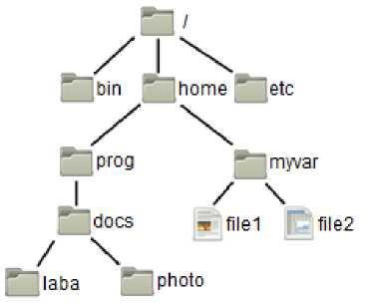
Полное имя файла, например, /bin/sh означает, что в корневом каталоге должно содержаться имя каталога bin, а в каталоге bin должно содержаться имя файла sh.
Коротким или относительным именем файла называется имя, задающее путь к файлу от текущего рабочего каталога. В каждом каталоге содержатся два специальных имени, имя «.» - ссылка на текущий каталог, и имя «...» - ссылка
«родительский» каталог данного
текущего каталога, т.е. каталог,
непосредственно
предшествующий данному в иерархии
каталогов. Так, для структуры,
показанной на рис. доступ к файлу
file2 из текущего каталога (laba)
возможен по полному имени:
/home/myvar/file2 или по
относительному имени:
.../.../.../myvar/file2.

Slide 18

В ОС существуют жесткие и символические (мягкие) ссылки.
Жесткая ссылка является просто еще одним именем для исходного файла и не является типом файла. Она прописывается в индексном дескрипторе исходного файла (в структуре, хранящей метаданные файла). После создания жесткой ссылки невозможно различить, где исходное имя файла, а где ссылка. Если вы удаляете один из этих файлов (точнее одно из этих имен), то файл еще сохраняется на диске (пока у него есть хоть одно имя - жесткая ссылка). Очень трудно различить первоначальное имя файла и позже созданные жесткие ссылки на него.

Slide 19
Жесткие ссылки применяются там, где отслеживать различия и не требуется. Одно из применений жестких ссылок состоит в том, чтобы предотвратить возможность случайного удаления файла. Особенностью жестких ссылок является то, что они прямо указывают на номер индексного дескриптора, а, следовательно, такие имена могут указывать только на файлы внутри той же самой файловой системы (т. е., на том же самом носителе, на котором находится каталог, содержащий это имя).

Slide 20
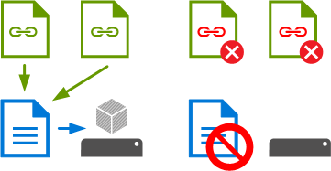
Символические (мягкие) ссылки тоже могут рассматриваться как дополнительные имена файлов, но в то же время они представляются отдельными файлами - файлами типа мягких ссылок и являются самостоятельным типом файла со своим inode. Однако блоки данных файла в системе представляются в одном экземпляре, у файла-ссылки адреса блоков данных те же, что и у исходного файла. В отличие от жестких ссылок мягкие ссылки могут указывать на файлы, расположенные в другой файловой системе, например, на монтируемом носителе, или даже на другом компьютере. Если исходный файл удален, мягкая ссылка не удаляется, но становится бесполезной

Slide 21
Символические ссылки широко применяются в случаях, когда один и тот-же файл должен быть доступен под разными именами или в разных местах, но при этом его содержимое не должно меняться. Например, некое приложение требует библиотеку lib-1.0.1.so, в то время как есть совместимая библиотека lib-1.0.5.so, в этом случае необходимо создать символическую ссылку на lib-1.0.5.so с именем lib- 1.0.1.so Другой случай, приложение требует lib-1.0.5.so, которая есть в системе, но ищет ее в другом месте, в этом случае необходимо сделать символическую ссылку с таким же именем, но в нужное расположение.
Создание любой ссылки внешне подобно копированию файла, но фактически как исходное имя файла, так и ссылка указывают на один и тот же реальный файл на диске. Поэтому, например, если вы внесли изменения в файл, обратившись к нему под одним именем, вы обнаружите эти изменения и тогда, когда обратитесь к файлу по имени-ссылке.
.

Slide 22
Для создания ссылки, используется команда ln (рис. ):
ln [-f] файл1 [файл2 ...] целевой_файл
Команда ln делает целевой_файл ссылкой на файл1. Файл1 не должен совпадать с целевым_файлом. Если целевой_файл является каталогом, то в нем создаются ссылки на файл1, файл2,... с теми же именами. Только в этом случае можно указывать несколько исходных файлов. Если целевой_файл существует и не является каталогом, его старое содержимое теряется.
Аргументы:
-f - удаление существующего целевого файла;
-s - создание мягкой ссылки (по умолчанию создается жесткая ссылка).
.

Slide 23
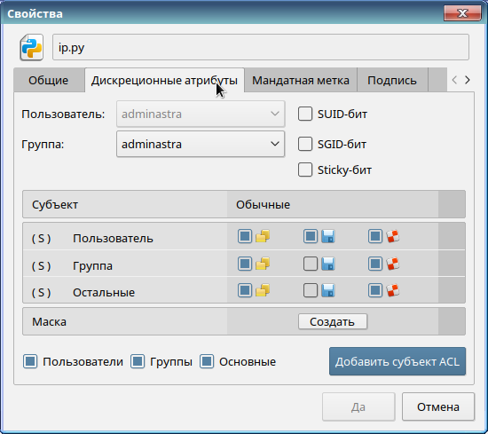
Конфигурировать права доступа можно используя GUI ОС. Для этого необходимо на файле необходимо нажать ПКМ и перейти на вкладку «Дискреционные атрибуты» (см. рис.).

Slide 24
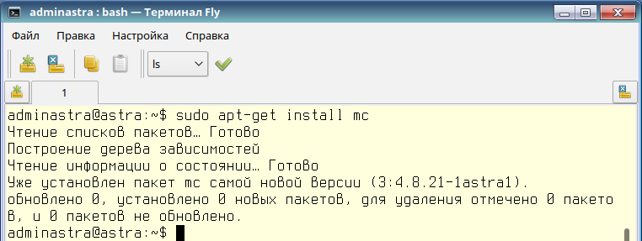
Управление файлами также можно выполнять с помощью Midnight Commander (mc) - один из файловых менеджеров с текстовым интерфейсом типа Norton Commander для UNIX-подобных операционных систем. Запуск mc из консоли выполняется с помощью команды mc.
Установить файловый менеджер mc можно так, как показано на рис.

Slide 25
Достоинство mc в том, что есть встроенные средства редактирования и просмотра текстовых файлов (какими являются конфигурационные файлы).
При работе с mc необходимы права суперпользователя.
Последовательность действий по редактированию конфигурационного файла:
запустить программу (ввод команды mc);
используя клавиши управления курсором и клавишу «Enter», добраться до нужного файла и выбрать его;
нажатием клавиши «F4» открыть файл для редактирования;
внести необходимые изменения;
сохранить их (клавиша «F2»);
выйти из режима редактирования (клавиша «F10»). Просмотр файла выполняется аналогично, только клавишей «F3».
Выйти из mc можно тоже клавишей «F10».
Общий вид mc приведен на рис

Slide 26



